Slide 1

MŨMBI KWARIA
Lesoni 1 ya Oktoba 3, 2026

Slide 2


"Matukũ-inĩ ma tene Ngai nĩarĩirie maithe maitũ na tũnua twa anabii maita maingĩ, na njĩra mwanya mwanya, no matukũ-inĩ maya ma kũrigĩrĩria-rĩ, ithuĩ nĩatwarĩirie na njĩra ya Mũriũ, ũrĩa aatuire mũgai wa indo ciothe, o we ũrĩa thĩ yothe yombirwo na ũndũ wake.“ (Ahibirania 1:1-2)

Slide 3



Nĩũrĩ warĩria Ngai ĩmwe kwa ĩmwe? Nĩ ũrĩ wahota kũigwa ciugo Ciake? Icokio, hatarĩ nganja, nĩ: “Aca.”
Tũngĩaranĩria tu na Ngai kũhĩtũkĩra njĩra itarĩ cia haha kwa haha (mahoya, Bibilia, anabii…)
Nĩ ũhinyĩrĩrrĩku ũrĩkũ ũcio ũtũmaga tũremwo kwarĩa na Ngai ĩmwe kwa ĩmwe? Kwanakorwo gũtariĩ oo ũũ? Nĩgũgakinya handũ twaranĩrie Nake ĩmwe kwa ĩmwe?
Ngai hau kĩambĩrĩria aranagĩria atĩa na andũ?
1
Andũ matigire atĩa kwaranĩria na Ngai?
2
Ngai ageririe atĩa ggũcokanĩrĩria mĩaranĩrie?
3
Nĩkĩĩ tũtangĩanĩria na Ngai ĩmwe kwa ĩmwe ũmũthĩ?
4
Tũngĩaranĩria na Ngai atĩa ũmũthĩ?
5

Slide 4






NGAI HAU KĨAMBĨRĨRIA ARANAGĨRIA ATĨA NA ANDŨ?
“Nake Jehova Ngai agĩatha mũndũ ũcio, akĩmwĩra atĩrĩ, “No ũrĩe maciaro ma mũtĩ o wothe ũrĩ mũgũnda ũyũ; ’ ” (Kĩamb.. 2:16)
Hau kĩambĩrĩria, Ngai ombire thĩ ĩ gĩikaro kĩa andũ (Isaia 45:18).
Rĩrĩa maũndũ mothe magĩrĩire, akĩũmba Adamu kuuma rũkũngũ-inĩ rwa thĩ (Kĩa. 2:4-7).
Mũthenya o ũcio, akĩũmba Awa kuuma rũbaru-inĩ rwa Adamu (Kĩa. 2:18, 21-22).
Mũndũ nĩ arĩkĩtie gũkinyanĩra na maaharĩrĩrkĩte gũtũũra thĩ njerũ (Kĩa. 1:27).

Slide 5




NGAI ARANAGĨRIA ATĨA NA ANDŨ HAU KĨAMBĨRĨRIA?
“Nake Jehova Ngai agĩatha mũndũ ũcio, akĩmwĩra atĩrĩ, “No ũrĩe maciaro ma mũtĩ o wothe ũrĩ mũgũnda ũyũ; ’ ” (Kĩamb.. 2:16)
Mĩtaratara-inĩ ĩno, nĩ kwarĩ na mĩario mĩingĩ gatagata-inĩ ka Ngai na Adamu
Amũheire mũtũratara wa wĩra ũrĩa arĩ arute thĩiniĩ wa Edeni (Kĩa. 2:15).
Akĩmworotera harĩa wĩyathi wake wakinyĩte
(Kĩa. 2:16-17).
Akĩmwĩra ahe nyamũ marĩtwa (Kĩa. 2:19).
Akĩmwonania na Awa, na akĩmanyitithania (Kĩa. 2:22-24).

Slide 6




NGAI ARANAGĨRIA NA ANDŨ ATĨA KĨAMBĨRĨRIA?
“Nake Jehova Ngai agĩatha mũndũ ũcio, akĩmwĩra atĩrĩ, “No ũrĩe maciaro ma mũtĩ o wothe ũrĩ mũgũnda ũyũ; ’ ” (Kĩamb.. 2:16)
Ngai atarire Adamu na Awa ũrĩa magĩrĩire mĩthĩire-inĩ na kĩrĩa magĩrĩire kũrĩa (Kĩa. 1:28-29).
Amombire marĩ ciũmbe cingĩaranĩria na ciagũkuhanĩrĩria, mena ũhoti wa kwaranĩria, ti o gatagatĩ-inĩ no nĩ nginya kũrĩ ciũmbe (ta, kwa mũhiano, araika).
Ningĩ akĩũmba mũthenya wa mũgwanja magĩe na mũthenya wa gũtwarana na magakenanagĩra mũthenya-inĩ ũcio.
Kuuma hĩndĩ ĩyo gũthiĩ na mbere, nĩ atũnganaga nao rĩrĩa riũwa rĩhorerete (Kĩa. 3:8 NIV).

Slide 7

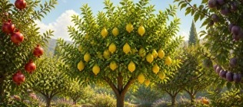
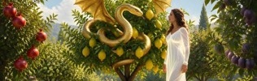



ANDŨ MATIGIRE ATĨA KWARANĨRIA NA NGAI?
“Nake akĩmũcookeria atĩrĩ, “Niĩ ngũiguire ũgĩceera mũgũnda-inĩ ndeetigĩra tondũ nyuma njaga; nĩ ũndũ ũcio ndeehitha.”” (Kĩamb.. 3:10)
Adamu na Awa mombirwo mena ũhoti wa gwĩthurĩra mena wĩyathi. Nĩguo mahote gũthiĩ na mbere na wĩyathi ũcio, Ngai amaheire indo ciothe, tiga tu akĩmagiria mũtĩ nĩũndũ wake (Kĩa. 2:16-17).
Mũtĩ-inĩ o ũcio, mũgerania, egarũrĩte ta nyamũ ya thĩ na etuĩte ta mwendi wa wega wa Adamu na Awa, akĩmahe mũrũmanĩrĩro wa maheni (ũrĩa Awa agwatirie Adamu): ndũngĩkua (“inyuĩ mũtingĩkua”); mũgũtuĩka o ta ngai (“mũkũhana ta Ngai”); Ngai nĩ kũmũhitha amũhithaga ma (“Ngai nĩoĩ atĩ …”) (Kĩa. 3:1-5).
Agegetio nĩ magegania ma ma itunda rĩa mũtĩ ũrĩa warĩ mũkananie, Awa akĩrĩrĩa na akĩhenereria Adamu, o nake akĩrĩa (Kĩa. 3:6).
Hĩndĩ o ĩyo, nguo ya riri ĩrĩa yamahumbĩte ĩkĩehera; makĩona njaga yao; magĩcarĩria kĩhonia gĩa kũhitha ihĩtia rĩao (Kĩa. 3:7).
ũndũ ũndũ wa kũhũthia mekire nĩ nĩ kũigua me ahĩtia nĩũndũ wa wĩhia wao na matiendaga kwaranĩria na Ngai hĩndĩ ĩngĩ (Kĩa. 3:8).

Slide 8
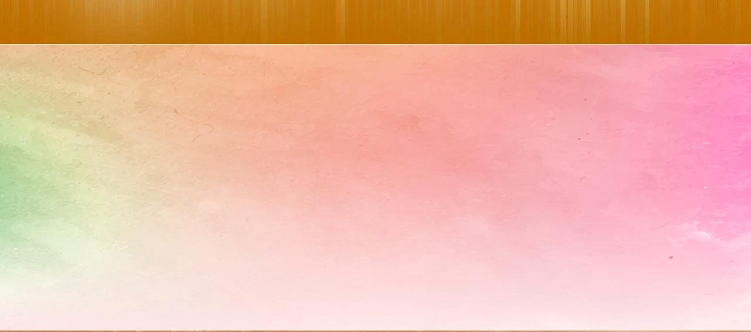




NGAI AGERIRIE ATĨA GŨCOKANĨRĨRIA MĨARANĨRIO?
“ No Jehova Ngai agĩĩta mũndũ ũcio, akĩmũũria atĩrĩ, “Ũrĩ ha?’ ” (Kĩamb.. 3:9)
Amenya atĩ Adamu na Awa nĩ mehĩtie, Ngai—ta ũrĩa arĩ mũtugo Wake—amakuhĩrĩirie amarĩrie. Rita rĩa mbere, handũ ha kuuma na gĩkeno matũngane nake, Ngai Nĩwe wametire matũngane Nake (Kĩa. 3:8-9).
Onagũtuĩka matiendaga kwaranĩria na Ngai, Ngai nĩ endaga kwaranĩria nao. Ndamaigwĩrĩire thoni aconokere ngwatanĩro na ehia, no akĩmũkĩrĩra na wĩhia wake, agĩcaria kwĩrira kwao (Kĩa. 3:10-11).
Mĩaka ngiri nyingĩ thutha ũcio, Ngai aroreirie maitho mwĩhia ũngĩ agĩe na kwoherwo: Petero (Lk 22:61-62).
ũtiganu na Petero, ũrĩa wetĩkĩrire wĩhia wake, Adamu na Awa mambĩrĩirie gwĩtua agĩrĩrĩru o ene mberer ya Ngai na gũikĩria angĩ mahĩtia mao (Kĩa. 3:12-13).
ũmũthĩ, ithuĩ ta andũ tũrũmagĩrĩra mĩhiano ota ĩyo. Tũkũmbatagĩria wĩhia na tũkageria gwĩtua agĩrĩru ithuĩ ene. Ona gũtuĩka wĩhia “wĩgwatagĩrĩra” harĩ ithuĩ, Ngai no endaga gũtũcokanĩrĩria, na nĩ atũĩtaga akoiga: “ũkai kũrĩ Niĩ” (Isaia 55:3).

Slide 9




NĨKĨĨ KĨGIRAGIA TWARANĨRIE NA NGAI ĨMWE KWA ĨMWE ŨMŨTHĨ?
“Ngai aarĩkia kũrutũrũra mũndũ ũcio-rĩ, akĩiga akerubi mwena wa irathĩro wa Mũgũnda wa Edeni, o na rũhiũ rwa njora rwarĩrĩmbũkaga mwaki na rwahenagia mbarĩ ciothe, nĩ ũndũ wa kũgitĩra njĩra ya gũthiĩ mũtĩ-inĩ ũcio wa muoyo” (Kĩamb.. 3:24)
Moimĩrĩra ma:
Ngai onirie endwa aya mehĩtie moimĩrĩra ma waganu wao, thĩiniĩ waguo kwaga ũhoteteku wa kwaranĩria na ĩmwe kwa ĩmwe na Ngai rĩngĩ thutha wa kweherio kuuma Edeni (Kĩa. 3:16-24).
Awa
Ruuo rwa kũheeo ciana
Akĩnyihĩrwo kũigananu na Adam
Adam
Wĩra na mũritũ
Gũkũria irio
Othe
Gĩkuuũ
Kweheranwo na Ngai
Mbere ya kwaranĩria nao igũrũ rĩa moimĩrĩra ma wĩhia, Ngai arehire mbere yao kĩhoonia: njiarwa ya Awa nĩwe ũngĩaninire hinya wa ndaimono na acokanĩnĩrĩrie mũndũ (Kĩa. 3:15).
Kũhĩtũkĩra anabii, Ngai onanirie njĩra ya ĩrĩa ũkũũri wagĩrĩirwo gũkinyanĩra: Ngai We Mwene atuĩkire mũndũ, akĩnyamarĩka nginya gũkua nĩũndũ wa mehia maitũ, na akĩriũka, na agĩtũhe muoyo wa tene na tene (Isa. 9:6; 53:6, 10-11).
Orĩmwe rĩrĩa wĩhia woimĩrire, ota ũguo noguo kĩranĩro kĩa Mũhokia gĩkĩgĩa.

Slide 10


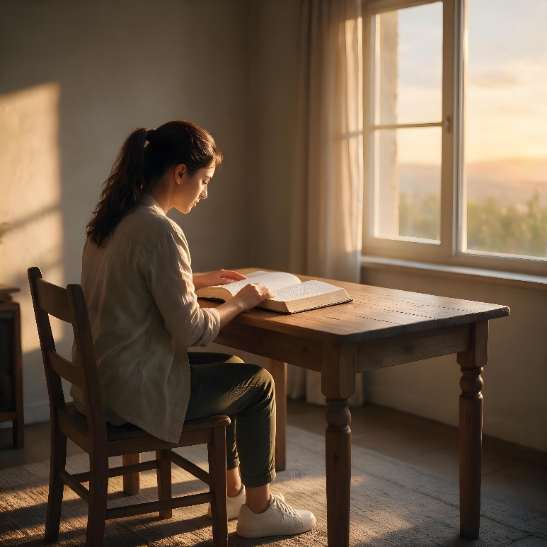


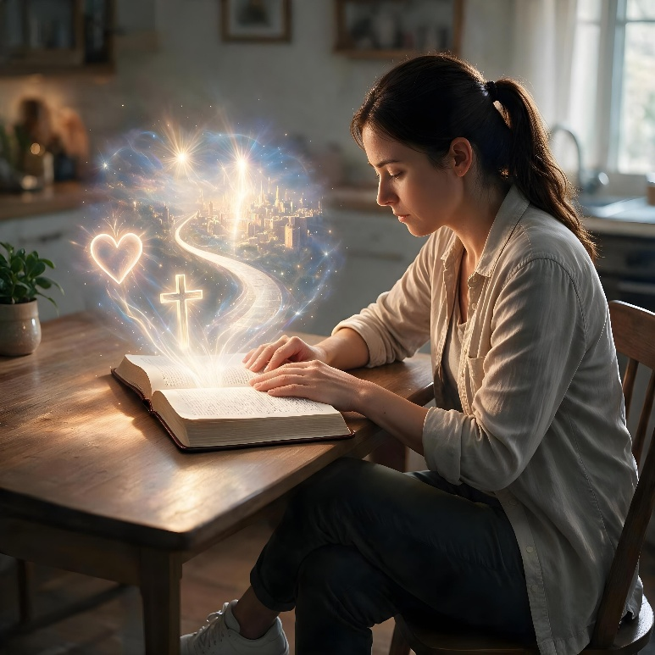

TŨNGĨARANĨRIA NA NGAI ATĨA ŨMŨTHĨ?
““Mũrũ wa mũndũ, nĩngũtuĩte mũrangĩri wa andũ a nyũmba ya Isiraeli; nĩ ũndũ ũcio, igua kiugo kĩrĩa ngwaria na ũmahe ũhoro kuuma harĩ niĩ atĩ mehũũge.” (Ezekieli 33:7)
Nĩguo aranĩrie na ithuĩ ũmũthĩ, Ngai nĩ andĩkĩke mabuku meerĩ “mabuku morotereirie”: ũmbi, na Bibilia (Arom. 1:20; 2 Tim. 3:15).
Ona gũtuĩka ũmbi ũtwaragĩria igũrũ rĩa Mũũmbi, ĩiyũrĩtwo nĩ nĩ matata ma wĩhia. Bibilia, ona kũhaanaũguo, ĩiyũire ũtongoria worotereirie na mwega, ũrehetwo nĩ anabii arĩa mawamũkĩrire ũrĩ ndũmĩrĩri kuma kwĩ Ngai. Thĩiniĩ wa Bibilia, nĩtuonaga o rĩngĩ ũkinyanĩru wa goro wa kwonanio kwa Ngai thĩiniĩ wa ũtũũro na ũtungata wa Jĩsũ. (Ahib. 1:1-2).
Thĩiniĩ wayo, twĩmenyaga tũrĩ aa, kũrĩa tumĩĩte, na kũrĩa tũrorete. Hau nĩho tuonaga wendi wa Ngai mĩtũrĩre-inĩ witũ.
Mũno makĩria, Ngai aranagĩria na ithuĩ thĩiniĩ wa mahoya (Thaburi 5:2); araika (Atũ 8:26); anabii (Joeli 2:28); na, mũno makĩria, kũhĩtũkĩra Roho Mũtheru (Joh 14:26).

Slide 11
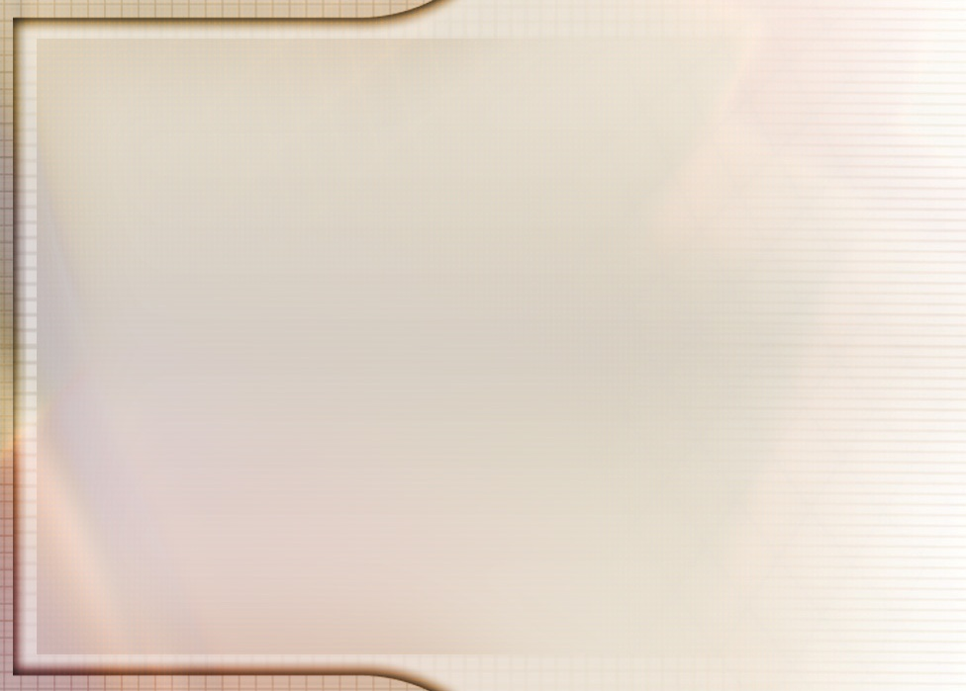
“Nĩ hagĩrĩirwo gũkorwo na ũnitanĩri gatagatĩ-inĩ ka mũndũ na Ngai. No mũbango ũyũ nĩwaingĩrĩirwo na njĩra nene nĩ wĩhia wa Adamu. Saitani nĩwe wamũtongoririe ehie, nake Mwathani ndangĩahotire kũnyitanĩra nake thutha wa kwĩhia ta ũrĩa ekaga hau kabere rĩrĩa Adamu atarĩ na wĩhia. Thutha wa kũgũa Kristũ agĩtuĩka mũtaari wa Adamu. Akĩrũgama handũ ha Ngai nĩũndũ wa mũndũ, kũhonokia rũrĩrĩ kumana na gĩkuũ kĩa hau hau. Akĩiyoera We Mwene wabici ya mũnyitithania. Adamu na Awa makĩigwo igerionĩ rĩa kĩwatho nĩguo macokerere wĩhokeku wao, na thĩiniĩ wa mũbango ũyũ njiarwa ciao nĩho ciahĩmbĩirwo.
Hatarĩ horohio ya Mũrũ wa Ngai gũtingĩagĩire ũnyitanĩre wa irathimo kana ũhonokio umanĩte na Ngai kũrĩ mũndũ. Ngai nĩ arĩ na ũiru igũrũ rĩa gũtĩyo kwa watho Wake. Kwagararwo kwa watho wa Ngai kwarehire gũtigana kwĩ guoya gatagatĩ-inĩ ka Ngai na mũndũ. Adam thĩiniĩ wa ũtheru wake nĩ aheirwo ngwatanĩro, ĩmwe kwa ĩmwe, tũhũ, na gĩkeno, hamwe na mũmbi Wake. Thutha wa kwĩhia, Ngai angĩaranĩirie na andũ kũhĩtũkĩra tu o Kristũ na araika.”
EGW (Conflict and Courage, January 14)

Slide 12
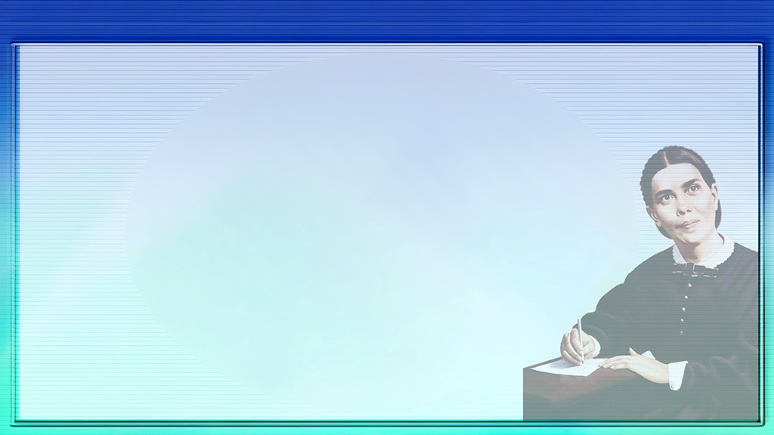



ŨTARĨRIA: RŨGANO RWA ELLEN G. WHITE
Ellen Gould na Elizabeth Harmon, ihinga nda cia Eunice na Robert Harmon’s thĩiniĩ wa ciana ciao inyanya, maciarĩtwo Novemba 26, 1827 itũũra-inĩ rĩa Gorham, Maine, USA.
Thutha hanini bamĩrĩ ĩyo nĩyathamĩire, itũũra inene rĩ thĩiniĩ wa Maine, manenehie wĩra wao wa gũthondeka ngũbia.
Rĩrĩa Ellenakinyirie ũkũrũ wa mĩaka kenda, mũrũtwo hamwe nake nĩamũikĩirie ihiga, na kũmwĩkĩra nguraro njũru cia ũthiiũ. Nguraro iria ciamũtũririe na irema cia gũtũũra iria ciatũmire atige cukuru na kũnyihia ngwatanĩro ya arĩa mathiũrũrũkĩirie
Bamĩrĩ ĩyo nĩyamũkĩrire ũrutani wa William Miller, na Ellen akĩbatithio kanitha-inĩ wa Methodist mwaka-inĩ wa 1842.
No we Ellen nĩ aiguaga orĩĩte, na akeĩtĩkia ta atarĩ mũkinyanĩru kũhonokio, onginya Mũtungatĩri Levi Stockman amũteithirie gũtaũkwo wendo wa ma wa Ngai.
Kumanagia na hau, akĩenda Jĩsũ mũno na akĩmũtungata ũtũro-inĩ wake wothe.

